Slide 1
Exam grammar email maj 2023

Slide 2
Verballed i futurum
Futurum
Funktion: Futurum anvendes til at beskrive noget, der vil ske i fremtiden.
Former: Futurum kan dannes på flere måder, afhængigt af indhold og tidsaspekt:

Slide 3
Nær fremtid
1. to be going to + infinitiv: | Om nær fremtid (om en hensigt eller noget uundgåeligt)
 | I am going to finish this assignment today.

Slide 4
Meget nær fremtid
. to be about to + infinitiv: | Om meget nær fremtid (noget, der er lige ved at ske)
 | Hurry up, the train is about to leave.

Slide 5
Om noget planlagt eller skæbnebestemt
. to be to + infinitiv: | Om noget aftalt, planlagt eller skæbnebestemt
 | She is to see a psychologist tomorrow.
 | He is never to see her again.

Slide 6
Ved Bevægelsesverber
4. to be + ing-form: | Ved bevægelsesverber samt enkelte andre verber om noget arrangeret
 | I am leaving tonight.
 | Ved verber, der beskriver indtagelse af mad/drikke (eat/dine/drink/have)
 | Are we dining out tonight?

Slide 7
Ved trussel/stærk vilje og i alm. tale
5. will + infinitiv: | Bruges både i almindelig tale og ved trussel/stærk vilje/løfte i 1. person
 | Will you take me home?
 | I will call you tomorrow.

Slide 8
Når ingen af de andre muligheder er passende.
. shall + infinitiv: | Bruges i 1. person (I/we), når ingen af de ovenstående muligheder synes passende, samt ved formelt sprog. I 2. og 3. person udtrykker shall stærk vilje/trussel/løfte.
 | We shall overcome.
 | He shall never touch my robot dog!

Slide 9
Possessivt pronomin
betegner et ejendoms- eller tilhørsforhold og bøjes i person, tal og køn. Formen afhænger af, hvor det possessive pronomen er placeret. Enten står de foran et substantiv og udfylder et adjektivs funktion - dvs. de står adjektivisk. Ellers står de alene – i stedet for et substantiv – dvs. de står substantivisk.
Eksempler: | This is my bicycle. | Adjektivisk (står foran substantivet bicycle)
 | This bicycle is mine. | Substantivisk (står alene)

Slide 10
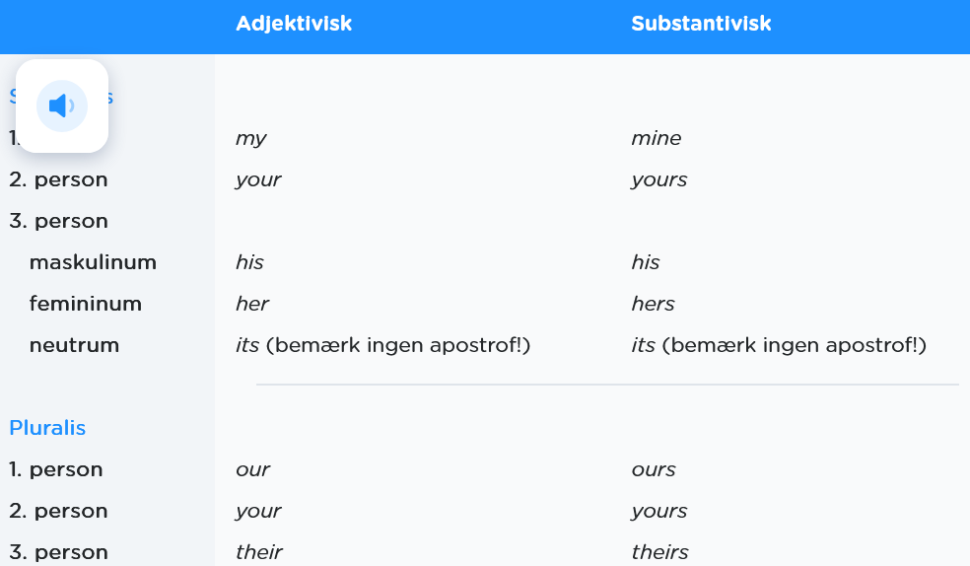
Possessive pronominer

Slide 11
Adverbier
Adverbialleddet angiver typisk tid, sted, måde, grad og frekvens. Når man skal finde et adverbialled i sætningen, kan det derfor være en god idé at spørge sig selv hvor, hvordan, hvornår, i hvilken grad eller hvor ofte det, som er beskrevet i sætningen, sker.
Adverbialleddet angiver typisk tid, sted, måde, grad og frekvens. Når man skal finde et adverbialled i sætningen, kan det derfor være en god idé at spørge sig

Slide 12

Et langt adverbialled der udtrykker tid

Slide 13
Tidsadverbialled
Siger noget om, ’hvornår’ noget sker,
Tidsadverbialled placeres oftest sidst i sætningen. De kan dog også placeres først i sætningen, typisk efterfulgt af et komma for at lægge tryk/fokus på udsagnet:
Eksempler: | The police arrived immediately. (tidsadverbium)
 | I went to London last week. (kort tidsadverbialled)
 | Some day, I will visit New York as well. (kort tidsadverbialled)

Slide 14
Adverbialled
https://app.minlaering.dk/bog/1/kapitel/48591/sektion/28222

